Slide 1

Fishing Game
第11組：王顗慈、林品含、張閔政、羅萱妤

Slide 2
遊戲簡介
一款容易上手的釣魚遊戲，計時60秒，挑戰可以釣到多少魚。
透過滑鼠，上下移動釣竿，即可釣起魚餌附近的魚。
玩法：
規則：
釣到一般魚加1分，釣到快速魚加5分
釣到垃圾時間縮短
釣到食人魚遊戲結束

Slide 3
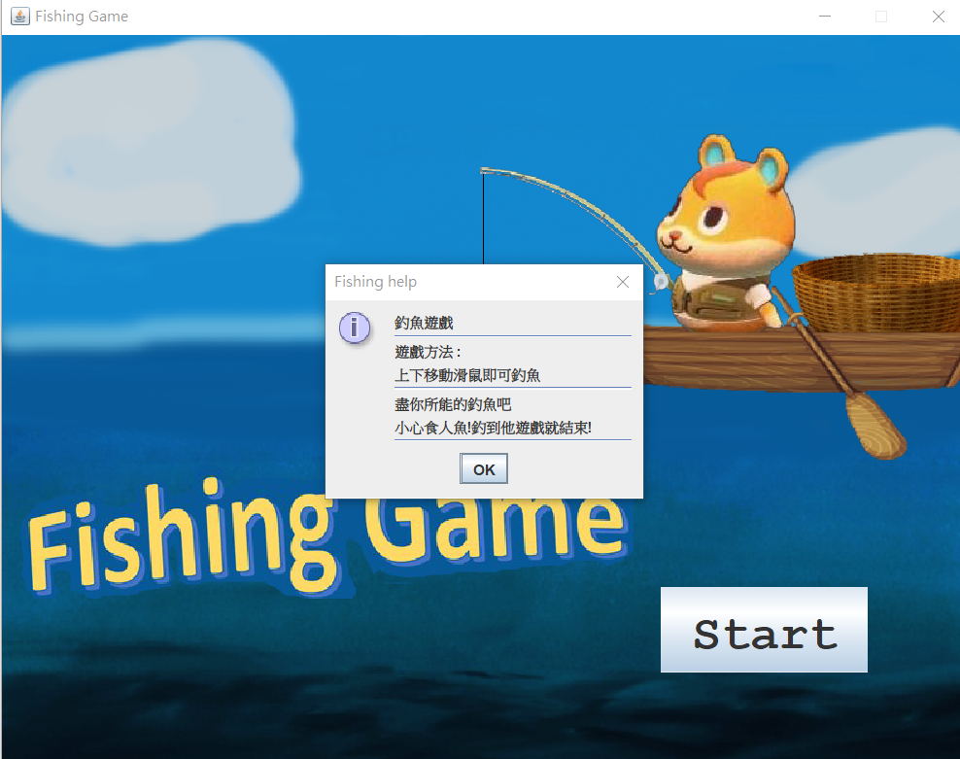
遊戲實作
起始畫面：
遊戲說明、按鈕

Slide 4
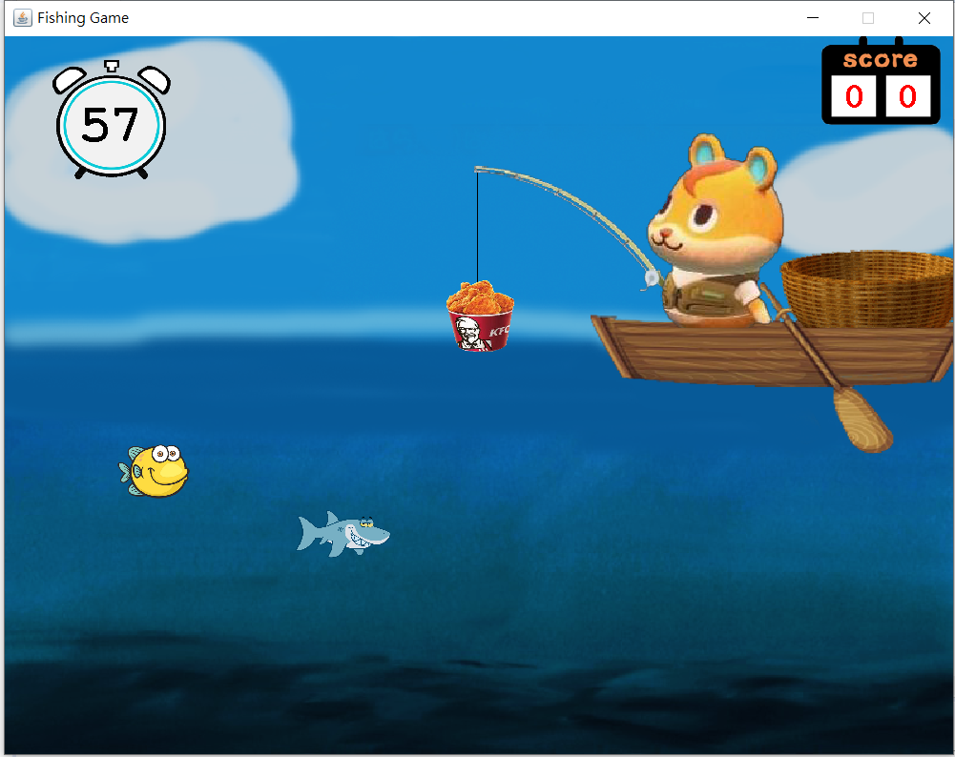
遊戲實作
遊戲畫面：
漁夫哈姆、魚餌炸機統
右上記分板
左上計時器

Slide 5




魚的種類
普通魚
+ 1 分
黑色閃光普通魚
+ 5 分
大便便
- 5 秒
食人魚
讓你完蛋

Slide 6
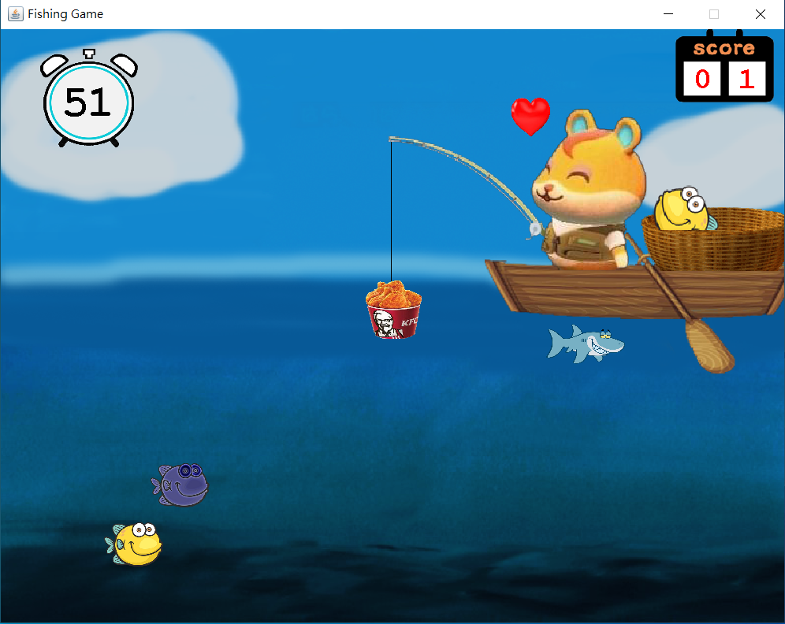
遊戲實作
遊戲畫面：
釣到魚哈姆會開心
籃子會出現魚

Slide 7
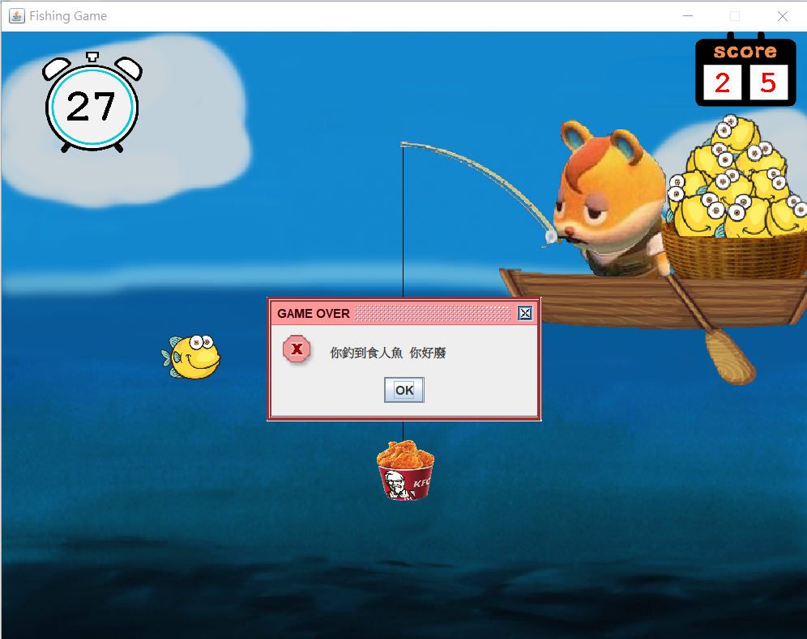
遊戲實作
遊戲畫面：
釣到食人魚，哈姆生氣
遊戲結束

Slide 8
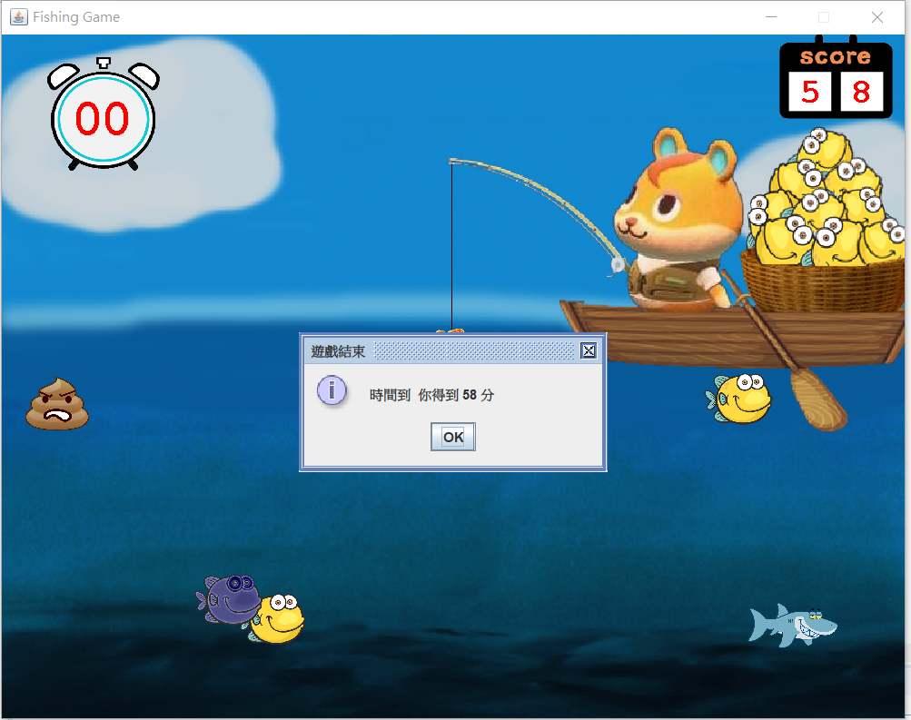
遊戲實作
遊戲畫面：
時間到
遊戲結束

Slide 9
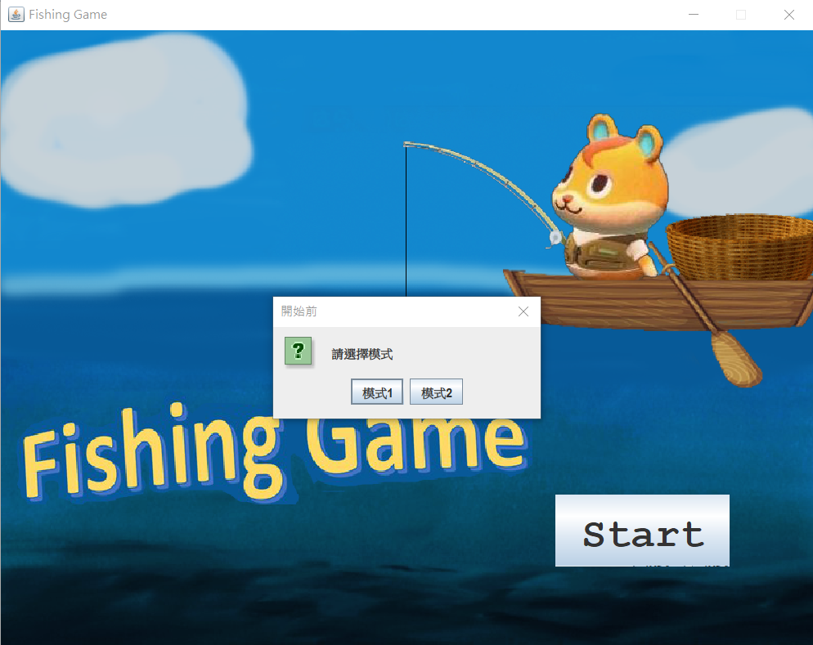
遊戲實作
神秘模式？

Slide 10




工作分配
(僅為大致分配，大家看到有bug就會幫忙處理)
張閔政
所有介面
王顗慈
釣魚、釣竿
羅萱妤
魚、食人魚
林品含
統整、計時器、音樂、簡報

Slide 11
Demo

